Slide 1
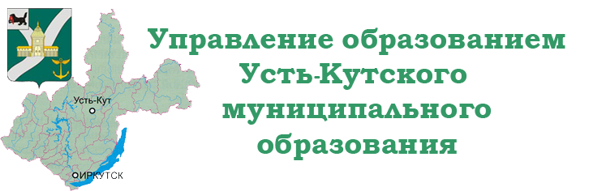
Усть-Кутское муниципальное образование - гарант поддержки молодых специалистов из числа педагогических работников
Малышев Александр Викторович,
начальник Управления образованием УКМО

Slide 2
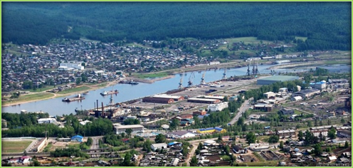

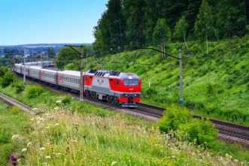
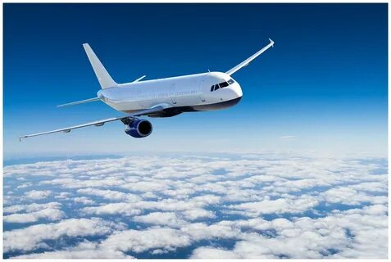
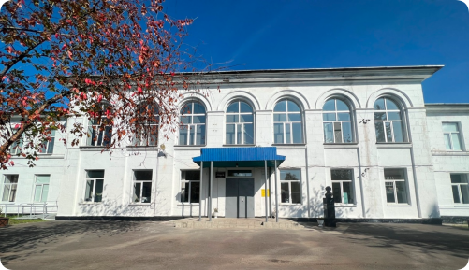
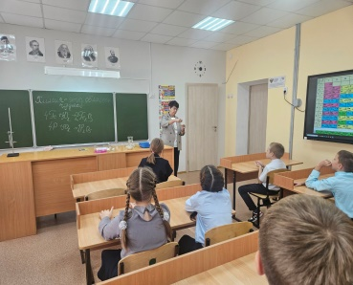
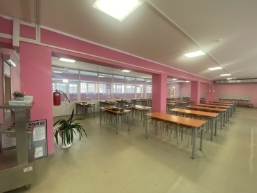
Выбор дальнейшего пути – это важное и ответственное решение!
Город Усть-Кут
на берегу реки Лена
300 км до г. Братска
950 км. до г. Иркутска
1000 км. до г. Красноярска
разветвленность дорог, развитая инфраструктура
экономическое процветание
120
70
50
30
Система образования:
- 16 школ и 1 Лицей
- 22 детских сада
- 1 Центр дополнительного образования детей.
2008
2009
2010
2011

Slide 3

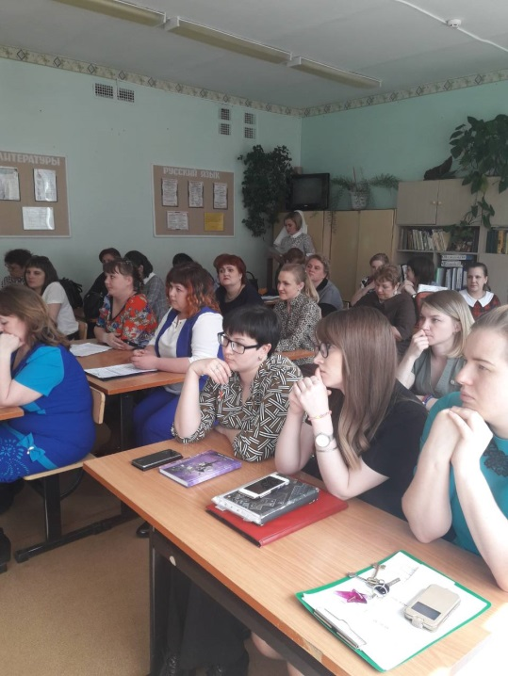
Острая потребность:
учителя физики
учителя математики
учителя русского языка и литературы
учителя химии и биологии
учитель-дефектолог
учитель-логопед
воспитатель ДОУ
Средняя заработная плата учителя, молодого специалиста, составляет – от 56.000 руб;
Доплата к заработной плате молодому специалисту в первые годы работы – 95%

Slide 4
Создание условий для привлечения и закрепления
молодых специалистов
Муниципальная программа «Обеспечение педагогическими кадрами» образовательных организация Усть-Кутского муниципального образования»
Единовременная выплата - 300.000 руб. (ежегодно по 100.000 руб.в течение 3-х лет);
Оплата за найм жилья -30.000 руб в месяц в течение 3 лет (900.000 руб);
Выплата на приобретение жилья - 1.000.000 руб
Единовременное денежное пособие молодым специалистам из числа педагогических работников, впервые приступившим к работе по специальности (Министерство образования Иркутской области) – 115.000 руб
ОБЯЗАТЕЛЬСТВО: отработать в образовательном учреждении Усть-Кутского муниципального образования – 3 года.
ВНИМАНИЕ! Выплаты предоставляются при условии соблюдения требований муниципальной программы «Обеспечение педагогическими кадрами муниципальных образовательных организаций Усть-Кутского муниципального образования», утвержденной Постановлением Администрации УКМО №428-п от 15.09.2023. С актуальной версией программы, регламентирующей выплаты, можно познакомиться на сайте Администрации УКМО по ссылке https://admin-ukmo.ru/munitsipalitet/?SECTION_ID=2626/
Контактный телефон: 8(39565)5-21-26

Slide 5
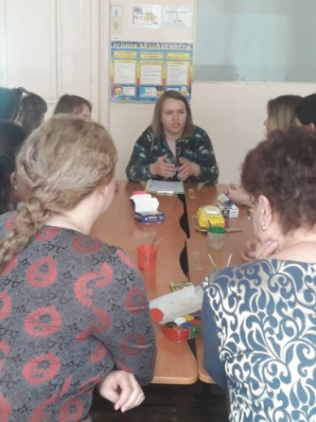
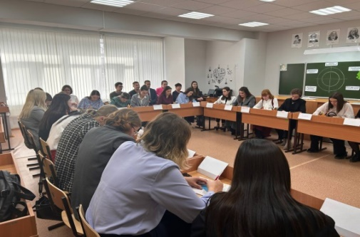
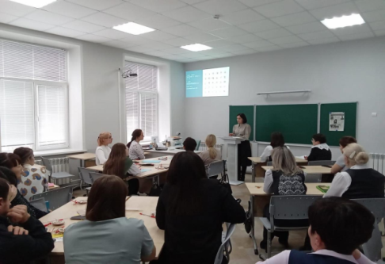
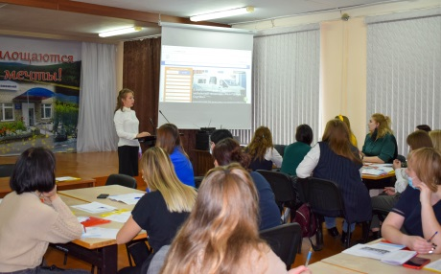
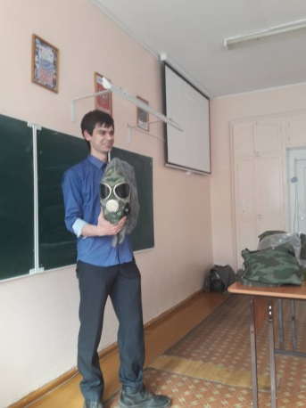
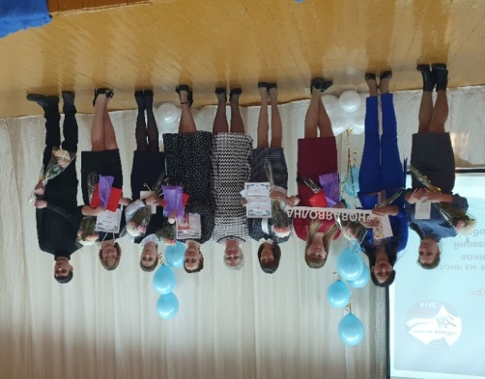
Сопровождение молодого специалиста на входе в профессию
Забота и внимание руководителя в решении любых вопросов
Помощь мудрого наставника
Работа муниципальной Школы молодого специалиста
Участие в муниципальных методических мероприятиях и конкурсах для молодых специалистов
Стимулирующие выплаты за активность, инициативность, качество работы
Слет молодых специалистов «#Окрыленные»
Неделя
молодого педагога
Муниципальный этап конкурса
«Новая волна»
«Мой первый опыт мастерства»

Slide 6

ВНИМАНИЕ!
Усть-Кутское МО является участником программы «Земский учитель»
Молодой специалист может подать заявку на участие в конкурсном отборе на получение 1.000.000 рублей.
Познакомиться с программой подробнее https://zemteacher.apkpro.ru/

Slide 7
Усть-Кутское муниципальное образование Ждет Именно ВАС !!!
Контактные данные:
83956552209 (приемная)
83956552126 (методический кабинет)

